Slide 1
CollaboratiVET Πρόγραμμα σπουδών για καθηγητές/εκπαιδευτές/εκπαιδευτικούς ΕΕΚ
Ενότητα 4 - Εφαρμογή της προσέγγισης της ανεστραμμένης τάξης και της συνεργατικής μάθησης
Μάθημα 4 - Ξεκινώντας την ανεστραμμένη τάξη: Στρατηγικές εφαρμογής και προβληματισμοί
Με τη χρηματοδότηση της Ευρωπαϊκής Ένωσης. Οι απόψεις και οι γνώμες που διατυπώνονται εκφράζουν αποκλειστικά τις απόψεις των συντακτών και δεν αντιπροσωπεύουν κατ'ανάγκη τις απόψεις της Ευρωπαϊκής Ένωσης ή του Ευρωπαϊκού Εκτελεστικού Οργανισμού Εκπαίδευσης και Πολιτισμού (EACEA). Η Ευρωπαϊκή Ένωση και ο EACEA δεν μπορούν να θεωρηθούν υπεύθυνοι για τις εκφραζόμενες απόψεις.

Slide 2
Μαθησιακοί στόχοι
Να κατανοήσετε το Μοντέλο της Ανεστραμμένης Τάξης
Να αξιολογήσετε την τρέχουσα διδακτική πρακτική
Να εφαρμόσετε δραστηριότητες Ice-Breaker και Energizer
Nα διευθύνετε την αυτορρύθμιση και τη δέσμευση των μαθητών
Να προσδιορίσετε το πότε να γυρίσετε και πότε όχι
Να διευκολύνετε τη μάθηση με τη χρήση διαδικτυακών μέσων

Slide 3
Κατανόηση της πολυπλοκότητας της θεωρίας της ανεστραμμένης τάξης
Η ανεστραμμένη τάξη είναι μια εκπαιδευτική στρατηγική που αντιστρέφει τις παραδοσιακές μεθόδους διδασκαλίας, παρέχοντας διδακτικό περιεχόμενο εκτός της αίθουσας διδασκαλίας και μεταφέροντας δραστηριότητες, συμπεριλαμβανομένων εκείνων που παραδοσιακά θεωρούνταν εργασίες για το σπίτι, στην τάξη.
Γιατί είναι περίπλοκο;
Παιδαγωγική αλλαγή: Ο ρόλος του εκπαιδευτικού αλλάζει από την παράδοση του περιεχομένου στην καθοδήγηση των μαθητών στην εφαρμογή των εννοιών. Μετατοπίζει την εστίαση από τη διδασκαλία στη διευκόλυνση.
Προετοιμασία: Η επιτυχία μιας ανεστραμμένης τάξης εξαρτάται από το καλά προετοιμασμένο υλικό πριν από την τάξη. Οι εκπαιδευτικοί πρέπει να δημιουργήσουν ή να επιλέξουν ελκυστικό και προσβάσιμο περιεχόμενο, όπως βίντεο και διαδραστικά μαθήματα, κάτι που απαιτεί χρόνο, δημιουργικότητα και τεχνικές δεξιότητες.
Προσαρμογή μαθητών: Οι μαθητές πρέπει να αναλάβουν μεγαλύτερη ευθύνη για τη μάθηση εκτός τάξης και να προσέλθουν προετοιμασμένοι για ενεργό συμμετοχή κατά τη διάρκεια της τάξης.
Ίδια κεφάλαια: Η έλλειψη πρόσβασης μπορεί να επιδεινώσει τις εκπαιδευτικές ανισότητες στο μοντέλο της ανεστραμμένης τάξης.
Αξιολόγηση: Οι παραδοσιακές αξιολογήσεις μπορεί να μην ευθυγραμμίζονται με το μοντέλο της ανεστραμμένης τάξης. Οι εκπαιδευτικοί πρέπει να δημιουργήσουν νέες μεθόδους για την αποτελεσματική μέτρηση και παρακολούθηση της προόδου των μαθητών.
Παρακολουθήστε αυτό το βίντεο του Blade σχετικά με τις προκλήσεις της ανεστραμμένης μάθησης και τις προτεινόμενες λύσεις: https://www.youtube.com/watch?v=H4TQZSabHuA
Με τη χρηματοδότηση της Ευρωπαϊκής Ένωσης. Οι απόψεις και οι γνώμες που διατυπώνονται εκφράζουν αποκλειστικά τις απόψεις των συντακτών και δεν αντιπροσωπεύουν κατ'ανάγκη τις απόψεις της Ευρωπαϊκής Ένωσης ή του Ευρωπαϊκού Εκτελεστικού Οργανισμού Εκπαίδευσης και Πολιτισμού (EACEA). Η Ευρωπαϊκή Ένωση και ο EACEA δεν μπορούν να θεωρηθούν υπεύθυνοι για τις εκφραζόμενες απόψεις.

Slide 4
Πιθανά οφέλη από τη θεωρία της ανεστραμμένης τάξης
Παρά τις προκλήσεις του, το μοντέλο της ανεστραμμένης τάξης προσφέρει πληθώρα πλεονεκτημάτων.
Ενισχυμένη δέσμευση:
Στην ανεστραμμένη τάξη, οι μαθητές ασχολούνται με το υλικό με το δικό τους ρυθμό πριν από το μάθημα, επιτρέποντάς τους να απορροφήσουν το περιεχόμενο πιο διεξοδικά. Αυτό οδηγεί σε καλύτερη κατανόηση, μειώνει την απογοήτευση και ενισχύει τη συμμετοχή και την αυτοπεποίθηση κατά τη διάρκεια των δραστηριοτήτων στην τάξη, προωθώντας τη βαθύτερη ενασχόληση με το αντικείμενο.
Βαθύτερη αλληλεπίδραση στην τάξη:
Στο ανεστραμμένο μοντέλο, ο χρόνος διδασκαλίας επικεντρώνεται στη διαδραστική μάθηση μέσω συζητήσεων, συνεργασίας και επίλυσης προβλημάτων. Αυτή η αλλαγή επιτρέπει στους εκπαιδευτικούς να διευκολύνουν τη βαθύτερη κατανόηση και τη μάθηση από ομοτίμους, προωθώντας την κριτική σκέψη και δημιουργώντας μια πιο ελκυστική και καθηλωτική εμπειρία στην τάξη.
Εξατομικευμένη μάθηση:
Η ανεστραμμένη τάξη επιτρέπει τη διαφοροποίηση της διδασκαλίας, απελευθερώνοντας χρόνο για τους εκπαιδευτικούς ώστε να αντιμετωπίσουν τις ατομικές ανάγκες των μαθητών. Αυτό επιτρέπει την εξατομικευμένη υποστήριξη των μαθητών που δυσκολεύονται και τις προηγμένες ευκαιρίες για εκείνους που αριστεύουν, προσαρμόζοντας διαφορετικά μαθησιακά στυλ και βελτιώνοντας τα συνολικά αποτελέσματα.
Με τη χρηματοδότηση της Ευρωπαϊκής Ένωσης. Οι απόψεις και οι γνώμες που διατυπώνονται εκφράζουν αποκλειστικά τις απόψεις των συντακτών και δεν αντιπροσωπεύουν κατ'ανάγκη τις απόψεις της Ευρωπαϊκής Ένωσης ή του Ευρωπαϊκού Εκτελεστικού Οργανισμού Εκπαίδευσης και Πολιτισμού (EACEA). Η Ευρωπαϊκή Ένωση και ο EACEA δεν μπορούν να θεωρηθούν υπεύθυνοι για τις εκφραζόμενες απόψεις.

Slide 5
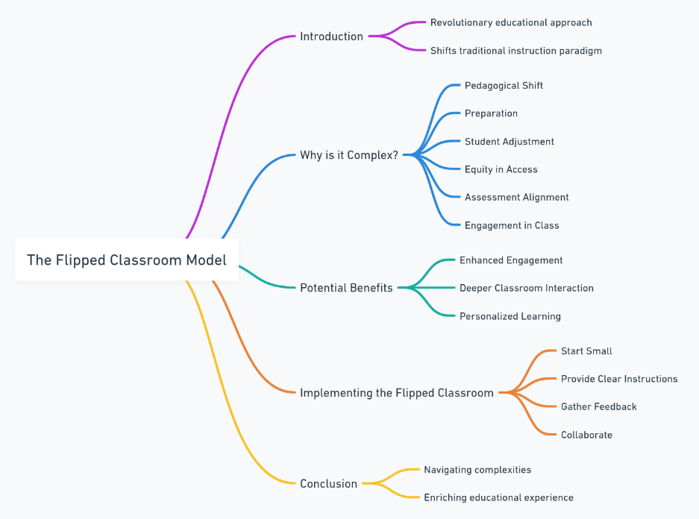
Τι θα μπορούσαν να κάνουν οι εκπαιδευτικοί για να αποκομίσουν τα μέγιστα οφέλη;
Η αποτελεσματική εφαρμογή της ανεστραμμένης τάξης απαιτεί στρατηγικό σχεδιασμό και προσαρμοστικότητα. Ακολουθούν ορισμένα πρακτικά βήματα για τους εκπαιδευτικούς:
Ξεκινήστε από κάτι μικρό: Ξεκινήστε με την αλλαγή ενός μόνο μαθήματος ή θέματος για να κατανοήσετε τη δυναμική και να προσαρμόσετε τις στρατηγικές ανάλογα.
Συγκεντρώστε ανατροφοδότηση: Συνεχής αναζήτηση πληροφοριών από τους μαθητές για τη βελτίωση της διαδικασίας διδασκαλίας-μάθησης.
Παροχή σαφών οδηγιών: Βεβαιωθείτε ότι οι μαθητές κατανοούν τις προσδοκίες και έχουν τους πόρους που χρειάζονται για τη μάθηση πριν από την τάξη.
Συνεργαστείτε: Μοιραστείτε εμπειρίες και στρατηγικές με συναδέλφους για αμοιβαία μάθηση και υποστήριξη στην εφαρμογή πρακτικών εναλλασσόμενης τάξης.
Με τη χρηματοδότηση της Ευρωπαϊκής Ένωσης. Οι απόψεις και οι γνώμες που διατυπώνονται εκφράζουν αποκλειστικά τις απόψεις των συντακτών και δεν αντιπροσωπεύουν κατ'ανάγκη τις απόψεις της Ευρωπαϊκής Ένωσης ή του Ευρωπαϊκού Εκτελεστικού Οργανισμού Εκπαίδευσης και Πολιτισμού (EACEA). Η Ευρωπαϊκή Ένωση και ο EACEA δεν μπορούν να θεωρηθούν υπεύθυνοι για τις εκφραζόμενες απόψεις.

Slide 6
Αξιολόγηση της τρέχουσας διδακτικής πρακτικής
Η αξιολόγηση των υφιστάμενων διδακτικών πρακτικών είναι απαραίτητη πριν από τη μετάβαση σε ένα μοντέλο ανεστραμμένης τάξης. Η αξιολόγηση αυτή βοηθά στην κατανόηση της αποτελεσματικότητας των τρεχουσών μεθόδων και στον εντοπισμό πιθανών τομέων για την ενσωμάτωση του μοντέλου flipped.
Βασικές εκτιμήσεις για την αξιολόγηση:
Δέσμευση φοιτητών: Αξιολογήστε το επίπεδο συμμετοχής των φοιτητών κατά τη διάρκεια των παραδοσιακών διαλέξεων. Συμμετέχουν οι φοιτητές ενεργά και επιδεικνύουν σημάδια δέσμευσης ή είναι παθητικοί δέκτες πληροφοριών;
Παράδοση περιεχομένου: Αξιολογήστε την τρέχουσα μέθοδο παροχής περιεχομένου. Διευκολύνει την αποτελεσματική μάθηση ή είναι κυρίως μονόδρομη επικοινωνία;
Προσβασιμότητα: Εξετάστε αν όλοι οι μαθητές έχουν ίση πρόσβαση στους απαραίτητους πόρους για μάθηση εκτός της τάξης, όπως η τεχνολογία και η συνδεσιμότητα στο διαδίκτυο.
Με τη χρηματοδότηση της Ευρωπαϊκής Ένωσης. Οι απόψεις και οι γνώμες που διατυπώνονται εκφράζουν αποκλειστικά τις απόψεις των συντακτών και δεν αντιπροσωπεύουν κατ'ανάγκη τις απόψεις της Ευρωπαϊκής Ένωσης ή του Ευρωπαϊκού Εκτελεστικού Οργανισμού Εκπαίδευσης και Πολιτισμού (EACEA). Η Ευρωπαϊκή Ένωση και ο EACEA δεν μπορούν να θεωρηθούν υπεύθυνοι για τις εκφραζόμενες απόψεις.

Slide 7
Αξιολόγηση της τρέχουσας διδακτικής πρακτικής
Εργασίες και εργασίες: Αναλύστε αν οι τρέχουσες εργασίες για το σπίτι ενισχύουν αποτελεσματικά τη μάθηση στην τάξη. Θα μπορούσαν αυτές οι εργασίες να προσαρμοστούν σε δραστηριότητες εντός της τάξης για ενισχυμένη συνεργασία και υποστήριξη;
Αποτελεσματικότητα αξιολόγησης: Σκεφτείτε πόσο καλά οι τρέχουσες αξιολογήσεις καταγράφουν τη μάθηση των μαθητών. Διερευνήστε τις δυνατότητες για πιο διαμορφωτικές, διαδραστικές μεθόδους αξιολόγησης κατά τη διάρκεια της διδασκαλίας.
Αλληλεπίδραση δασκάλου-μαθητή: Εξετάστε τη φύση των αλληλεπιδράσεων μεταξύ εκπαιδευτικών και μαθητών. Υπάρχει επαρκής υποστήριξη για τις ατομικές μαθησιακές ανάγκες ή τις αλληλεπιδράσεις μικρών ομάδων;
Ενσωμάτωση τεχνολογίας: Επανεξετάστε τη χρήση της τεχνολογίας στις τρέχουσες διδακτικές πρακτικές. Υπάρχει περιθώριο ενίσχυσης της χρήσης ψηφιακών εργαλείων για την υποστήριξη μιας προσέγγισης εναλλασσόμενης μάθησης;
Σκεφτείτε την τρέχουσα ρύθμιση της τάξης σας. Έχουν όλοι οι μαθητές εξίσου πρόσβαση σε ψηφιακούς πόρους εκτός τάξης; Πώς διασφαλίζετε ότι κανείς δεν μένει πίσω λόγω έλλειψης τεχνολογίας ή πόρων;"
Με τη χρηματοδότηση της Ευρωπαϊκής Ένωσης. Οι απόψεις και οι γνώμες που διατυπώνονται εκφράζουν αποκλειστικά τις απόψεις των συντακτών και δεν αντιπροσωπεύουν κατ'ανάγκη τις απόψεις της Ευρωπαϊκής Ένωσης ή του Ευρωπαϊκού Εκτελεστικού Οργανισμού Εκπαίδευσης και Πολιτισμού (EACEA). Η Ευρωπαϊκή Ένωση και ο EACEA δεν μπορούν να θεωρηθούν υπεύθυνοι για τις εκφραζόμενες απόψεις.

Slide 8
Αξιολόγηση της τρέχουσας διδακτικής πρακτικής
Βήματα αξιολόγησης:
Διεξαγωγή ερευνών ή συνεντεύξεων με τους φοιτητές για να συγκεντρωθούν οι απόψεις τους σχετικά με τις τρέχουσες μεθόδους διδασκαλίας.
Επανεξετάστε προηγούμενων αποτελεσμάτων αξιολόγησης για τον εντοπισμό τάσεων στις επιδόσεις των μαθητών.
Αναλογιστείτε τη δυναμική της τάξης, ιδίως την ισορροπία μεταξύ διαλέξεων και διαδραστικών δραστηριοτήτων.
Αναλύστε την υπάρχουσα χρήση της τεχνολογίας στις διαδικασίες διδασκαλίας και μάθησης.
Διαβάστε αυτό το άρθρο της Diane Sherron σχετικά με το πώς μπορούν να χρησιμοποιηθούν οι έρευνες για τους μαθητές για τη βελτίωση της ποιότητας της εκπαίδευσης:
https://blocksurvey.io/research/student-surveys-to-improve-quality-of-education
Με τη χρηματοδότηση της Ευρωπαϊκής Ένωσης. Οι απόψεις και οι γνώμες που διατυπώνονται εκφράζουν αποκλειστικά τις απόψεις των συντακτών και δεν αντιπροσωπεύουν κατ'ανάγκη τις απόψεις της Ευρωπαϊκής Ένωσης ή του Ευρωπαϊκού Εκτελεστικού Οργανισμού Εκπαίδευσης και Πολιτισμού (EACEA). Η Ευρωπαϊκή Ένωση και ο EACEA δεν μπορούν να θεωρηθούν υπεύθυνοι για τις εκφραζόμενες απόψεις.

Slide 9
Αξιολόγηση της τρέχουσας διδακτικής πρακτικής
Ώρα για εξάσκηση!
Τώρα ήρθε η ώρα να απαριθμήσετε τις βασικές πτυχές των σημερινών διδακτικών πρακτικών που λειτουργούν καλά και τους τομείς στους οποίους αντιμετωπίζετε προκλήσεις. Τοποθετήστε τις στο πεδίο "Επιτυχίες" και "Προκλήσεις".
Εφαρμογή της αλλαγής με βάση την αξιολόγηση:
Αναπτύξτε ένα σχέδιο για την αντιμετώπιση των εντοπισμένων τομέων που χρήζουν βελτίωσης.
Εξετάστε το ενδεχόμενο πιλοτικών πρωτοβουλιών, ενσωματώνοντας στοιχεία της ανεστραμμένης τάξης σε συγκεκριμένα μαθήματα.
Ζητάτε τακτικά ανατροφοδότηση από τους μαθητές και τους συναδέλφους για τη συνεχή βελτίωση της προσέγγισης.
Επιτυχίες Vs Προκλήσεις
Με τη χρηματοδότηση της Ευρωπαϊκής Ένωσης. Οι απόψεις και οι γνώμες που διατυπώνονται εκφράζουν αποκλειστικά τις απόψεις των συντακτών και δεν αντιπροσωπεύουν κατ'ανάγκη τις απόψεις της Ευρωπαϊκής Ένωσης ή του Ευρωπαϊκού Εκτελεστικού Οργανισμού Εκπαίδευσης και Πολιτισμού (EACEA). Η Ευρωπαϊκή Ένωση και ο EACEA δεν μπορούν να θεωρηθούν υπεύθυνοι για τις εκφραζόμενες απόψεις.

Slide 10
Προετοιμασία πριν την τάξη
Η προετοιμασία πριν από την τάξη είναι απαραίτητη στο μοντέλο της ανεστραμμένης τάξης. Θέτει τις βάσεις για ενεργή, σε βάθος μάθηση κατά τη διάρκεια της διδασκαλίας. Αυτή η φάση προετοιμασίας περιλαμβάνει την ενασχόληση των μαθητών με τις θεμελιώδεις έννοιες του μαθήματος με το δικό τους ρυθμό εκτός της τάξης, δημιουργώντας τα θεμέλια για πιο διαδραστική και προχωρημένη μάθηση κατά τη διάρκεια των επόμενων συνεδριών μέσα στην τάξη.
Με τη χρηματοδότηση της Ευρωπαϊκής Ένωσης. Οι απόψεις και οι γνώμες που διατυπώνονται εκφράζουν αποκλειστικά τις απόψεις των συντακτών και δεν αντιπροσωπεύουν κατ'ανάγκη τις απόψεις της Ευρωπαϊκής Ένωσης ή του Ευρωπαϊκού Εκτελεστικού Οργανισμού Εκπαίδευσης και Πολιτισμού (EACEA). Η Ευρωπαϊκή Ένωση και ο EACEA δεν μπορούν να θεωρηθούν υπεύθυνοι για τις εκφραζόμενες απόψεις.

Slide 11
Προετοιμασία πριν την τάξη
Η προετοιμασία πριν από την τάξη απαιτεί διάφορα βασικά στοιχεία:
Επιμέλεια περιεχομένου: Παρέχετε υψηλής ποιότητας, προσβάσιμο εκπαιδευτικό υλικό, όπως βίντεο, άρθρα και podcasts που καλύπτουν διεξοδικά βασικές έννοιες.
Στρατηγικές δέσμευσης: Δημιουργήστε διαδραστικές δραστηριότητες πριν από την τάξη, όπως κουίζ ή ερωτήσεις προβληματισμού, για να εμπλέξετε ενεργά τους μαθητές με την ύλη.
Μηχανισμοί ανατροφοδότησης: Όπως εικονικές ώρες γραφείου, πίνακες ερωτήσεων και απαντήσεων ή φόρουμ συζητήσεων.
Κατευθυντήριες γραμμές για την προετοιμασία: Δώστε σαφείς οδηγίες σχετικά με το πού πρέπει να επικεντρωθούν, συμπεριλαμβανομένων των βασικών ερωτήσεων και στόχων, ώστε οι μαθητές να επικεντρωθούν στα πιο σημαντικά μέρη της ύλης.
Εξασφάλιση της προσβασιμότητας: Διασφάλιση ότι όλο το υλικό είναι προσβάσιμο σε όλους τους μαθητές, λαμβάνοντας υπόψη τις διαφορετικές ανάγκες και τα επίπεδα πρόσβασης στην τεχνολογία.
Με τη χρηματοδότηση της Ευρωπαϊκής Ένωσης. Οι απόψεις και οι γνώμες που διατυπώνονται εκφράζουν αποκλειστικά τις απόψεις των συντακτών και δεν αντιπροσωπεύουν κατ'ανάγκη τις απόψεις της Ευρωπαϊκής Ένωσης ή του Ευρωπαϊκού Εκτελεστικού Οργανισμού Εκπαίδευσης και Πολιτισμού (EACEA). Η Ευρωπαϊκή Ένωση και ο EACEA δεν μπορούν να θεωρηθούν υπεύθυνοι για τις εκφραζόμενες απόψεις.

Slide 12
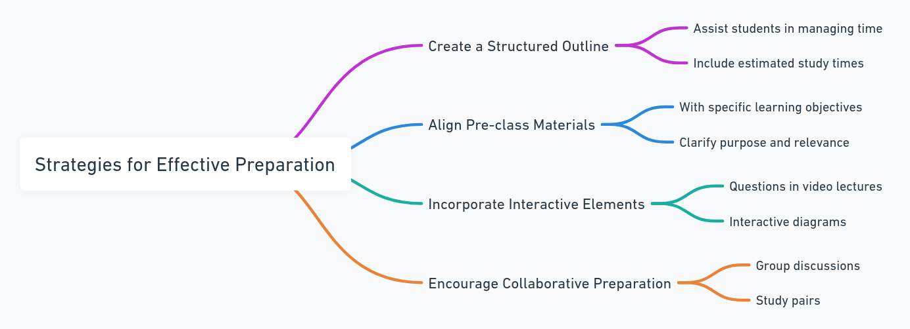
Στρατηγικές για αποτελεσματική προετοιμασία
Δομημένο περίγραμμα: Οργανώνοντας τα κύρια θέματα, τα υποθέματα και τα βασικά σημεία για καλύτερη εστίαση και κατανόηση.
Διαδραστικά στοιχεία: Η προσθήκη διαδραστικών εργασιών ενθαρρύνει την ενεργητική μάθηση, βοηθώντας τους μαθητές να εμπλακούν και να διατηρήσουν την ύλη.
Συνέπεια: Μια συνεπής μορφή για το υλικό πριν από την τάξη δημιουργεί αξιόπιστες μαθησιακές συνήθειες και ευθυγραμμίζεται με την προσέγγιση της ανεστραμμένης τάξης, μειώνοντας τη σύγχυση.
Μαθησιακοί στόχοι: Ο καθορισμός μαθησιακών στόχων βοηθά τους μαθητές να επικεντρωθούν στις πιο σημαντικές πτυχές της ύλης, αποσαφηνίζοντας τι πρέπει να γνωρίζουν μέχρι το τέλος.
Συνεργασία μεταξύ ομοτίμων: Η προώθηση της συνεργασίας κατά τη διάρκεια της προετοιμασίας πριν από την τάξη εμβαθύνει την κατανόηση και αντικατοπτρίζει την ομαδική εργασία στην τάξη.
Με τη χρηματοδότηση της Ευρωπαϊκής Ένωσης. Οι απόψεις και οι γνώμες που διατυπώνονται εκφράζουν αποκλειστικά τις απόψεις των συντακτών και δεν αντιπροσωπεύουν κατ'ανάγκη τις απόψεις της Ευρωπαϊκής Ένωσης ή του Ευρωπαϊκού Εκτελεστικού Οργανισμού Εκπαίδευσης και Πολιτισμού (EACEA). Η Ευρωπαϊκή Ένωση και ο EACEA δεν μπορούν να θεωρηθούν υπεύθυνοι για τις εκφραζόμενες απόψεις.

Slide 13
Συμβουλές για επιτυχία
Ξεκινήστε με συναρπαστικό περιεχόμενο: Ξεκινήστε την προετοιμασία πριν από την τάξη με ελκυστικό υλικό για να τραβήξετε την προσοχή των μαθητών και να ενθαρρύνετε τη βαθύτερη εμπλοκή τους. Χρησιμοποιήστε προκλητικές ερωτήσεις, ενδιαφέροντα βίντεο, παραδείγματα από τον πραγματικό κόσμο ή επίκαιρα γεγονότα για να κάνετε τα μαθήματα πιο κατανοητά και να κεντρίσετε την περιέργεια.
Εξυπηρέτηση διαφορετικών μαθησιακών στυλ: Προσαρμόστε το υλικό ώστε να ταιριάζει στις διαφορετικές μαθησιακές προτιμήσεις. Χρησιμοποιήστε ποικίλα μέσα για να βελτιώσετε την κατανόηση και τη συγκράτηση:
Οπτικοί μαθητές: Διαγράμματα, διαγράμματα ή βίντεο.
Ακουστικοί μαθητές: Podcasts ή ακουστικές περιλήψεις.
Κινητικοί μαθητές: Διαδραστικά εργαλεία όπως προσομοιώσεις ή παιχνίδια.
Μαθητές που διαβάζουν/γράφουν: Υλικό ανάγνωσης ή προτροπές γραφής για προβληματισμό.
Με τη χρηματοδότηση της Ευρωπαϊκής Ένωσης. Οι απόψεις και οι γνώμες που διατυπώνονται εκφράζουν αποκλειστικά τις απόψεις των συντακτών και δεν αντιπροσωπεύουν κατ'ανάγκη τις απόψεις της Ευρωπαϊκής Ένωσης ή του Ευρωπαϊκού Εκτελεστικού Οργανισμού Εκπαίδευσης και Πολιτισμού (EACEA). Η Ευρωπαϊκή Ένωση και ο EACEA δεν μπορούν να θεωρηθούν υπεύθυνοι για τις εκφραζόμενες απόψεις.

Slide 14
Συμβουλές για επιτυχία
Προσφέρετε πρόσθετους πόρους: Η παροχή πρόσθετων πόρων βοηθά τους περίεργους μαθητές να εξερευνήσουν τα θέματα σε μεγαλύτερο βάθος, επιτρέποντας προχωρημένη μάθηση. Για παράδειγμα, θα μπορούσατε να χρησιμοποιήσετε λίστες ανάγνωσης, προτάσεις βίντεο (όπως ένα ντοκιμαντέρ για τη Γαλλική Επανάσταση για την ιστορία) ή διαδραστικά εργαλεία (π.χ. μαθηματικά κομπιουτεράκια για αλγεβρικές εξισώσεις).
Παροχή συνεπούς υποστήριξης: Η τακτική υποστήριξη κατά τη διάρκεια της προετοιμασίας πριν από την τάξη κρατάει τους μαθητές αφοσιωμένους και αποτρέπει τη σύγχυση. Προσφέρετε σαφείς οδηγίες, χώρους για ερωτήσεις (όπως μια συχνή ερώτηση στην τάξη ή έναν πίνακα συζητήσεων) και τακτικές συνεδρίες ερωτήσεων και απαντήσεων, εξασφαλίζοντας ότι οι μαθητές θα νιώθουν υποστήριξη και αυτοπεποίθηση στη μάθησή τους.
Με τη χρηματοδότηση της Ευρωπαϊκής Ένωσης. Οι απόψεις και οι γνώμες που διατυπώνονται εκφράζουν αποκλειστικά τις απόψεις των συντακτών και δεν αντιπροσωπεύουν κατ'ανάγκη τις απόψεις της Ευρωπαϊκής Ένωσης ή του Ευρωπαϊκού Εκτελεστικού Οργανισμού Εκπαίδευσης και Πολιτισμού (EACEA). Η Ευρωπαϊκή Ένωση και ο EACEA δεν μπορούν να θεωρηθούν υπεύθυνοι για τις εκφραζόμενες απόψεις.

Slide 15
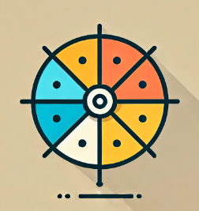
Περιστρέψτε τον τροχό της επιτυχίας - έκδοση προετοιμασίας πριν από την τάξη
Φανταστείτε ότι περιστρέφετε έναν τροχό που προσγειώνεται σε μία από τις τέσσερις συμβουλές για επιτυχία:
Ξεκινήστε με συναρπαστικό περιεχόμενο
Εξυπηρέτηση διαφορετικών στυλ μάθησης
Προσφορά πρόσθετων πόρων
Παροχή συνεπούς υποστήριξης
Αφού "γυρίσετε τον τροχό" και καταλήξετε σε μια από τις συμβουλές, ολοκληρώστε μια μίνι πρόκληση ή έναν προβληματισμό με βάση τη συμβουλή. Θα πρέπει να περάσετε και από τις τέσσερις συμβουλές μέχρι το τέλος της δραστηριότητας.
Ξεκινήστε με την πρόκληση συναρπαστικού περιεχομένου: Δημιουργήστε ένα «αγκίστρι» 2-3 προτάσεων που θα τραβήξει αμέσως την προσοχή των μαθητών σας. Χρησιμοποιήστε μία από αυτές τις τεχνικές: Ένα εκπληκτικό γεγονός ή στατιστική Μια προκλητική ερώτηση Μια διασκεδαστική ή απροσδόκητη εικόνα ή μιμίδιο
2. Εξυπηρέτηση διαφορετικών μαθησιακών στυλ Πρόκληση: Επιλέξτε ένα στοιχείο πολυμέσων για κάθε μαθησιακό στυλ: Οπτική, Ακουστική, Κινητική και Ανάγνωση/Γράψιμο. Ποιο μαθησιακό στυλ πιστεύετε ότι είναι πιο δύσκολο να εξυπηρετήσετε στην τάξη σας; Ποιο στοιχείο πολυμέσων θα μπορούσε να κάνει αυτό το στυλ πιο ελκυστικό;
3. Προσφορά πρόσθετων πόρων Πρόκληση: Βρείτε ή δημιουργήστε δύο πρόσθετες πηγές για τους μαθητές που θέλουν να εμβαθύνουν στο θέμα. Αυτά μπορεί να είναι προαιρετικά, αλλά θα πρέπει να ενθαρρύνουν την περαιτέρω εξερεύνηση. Τι είδους μαθητής πιστεύετε ότι θα χρησιμοποιήσει αυτούς τους πόρους; Πώς μπορείτε να τους παρουσιάσετε με τρόπο που να μην κατακλύζει την τάξη αλλά να προσκαλεί σε βαθύτερη μάθηση;
4. Παροχή συνεπούς υποστήριξης Πρόκληση: Σχεδιάστε ένα σύστημα υποστήριξης για τους μαθητές σας καθώς ασχολούνται με το υλικό πριν από την τάξη. Πώς αυτό το σύστημα υποστήριξης θα κάνει τους μαθητές να αισθάνονται πιο σίγουροι για το υλικό πριν από την τάξη; Τι θα κάνατε αν ένας μαθητής εξακολουθεί να δυσκολεύεται παρά τις εν λόγω υποστηρίξεις;
Με τη χρηματοδότηση της Ευρωπαϊκής Ένωσης. Οι απόψεις και οι γνώμες που διατυπώνονται εκφράζουν αποκλειστικά τις απόψεις των συντακτών και δεν αντιπροσωπεύουν κατ'ανάγκη τις απόψεις της Ευρωπαϊκής Ένωσης ή του Ευρωπαϊκού Εκτελεστικού Οργανισμού Εκπαίδευσης και Πολιτισμού (EACEA). Η Ευρωπαϊκή Ένωση και ο EACEA δεν μπορούν να θεωρηθούν υπεύθυνοι για τις εκφραζόμενες απόψεις.

Slide 16
Προετοιμασία πριν την τάξη
Παγοθραύστες και ενεργοποιητές
Σε μια ανεστραμμένη τάξη, όπου ο χρόνος μέσα στην τάξη είναι αφιερωμένος στη διαδραστική και συνεργατική μάθηση, η έναρξη της συνεδρίας με το σπάσιμο του πάγου και η ενσωμάτωση ενεργειών μπορεί να ενισχύσει σημαντικά την εμπλοκή και τη συμμετοχή των μαθητών. Αυτές οι δραστηριότητες αποτελούν βασικά εργαλεία για τη δημιουργία μιας άνετης και ευνοϊκής μαθησιακής ατμόσφαιρας, ειδικά όταν οι μαθητές αναμένεται να συμβάλουν ενεργά και να συνεργαστούν.
Οι παγοθραύστες εξυπηρετούν τον σκοπό της προώθησης των συνδέσεων και της άνεσης μεταξύ των συμμετεχόντων σε ομαδικές συνθήκες, όπως οι αίθουσες διδασκαλίας. Διευκολύνουν τις συστάσεις και βοηθούν τα άτομα να αισθάνονται άνετα μεταξύ τους, προωθώντας έτσι την αίσθηση συντροφικότητας και συνεργασίας.
Παραδείγματα για το σπάσιμο του πάγου περιλαμβάνουν δραστηριότητες όπως "Δύο αλήθειες και ένα ψέμα", όπου οι συμμετέχοντες μοιράζονται προσωπικές πληροφορίες για να τις μαντέψουν οι άλλοι, και "Ερωτήσεις γρήγορης φωτιάς", οι οποίες προτρέπουν σε γρήγορες απαντήσεις για να ενθαρρύνουν τη γρήγορη σκέψη.
Με τη χρηματοδότηση της Ευρωπαϊκής Ένωσης. Οι απόψεις και οι γνώμες που διατυπώνονται εκφράζουν αποκλειστικά τις απόψεις των συντακτών και δεν αντιπροσωπεύουν κατ'ανάγκη τις απόψεις της Ευρωπαϊκής Ένωσης ή του Ευρωπαϊκού Εκτελεστικού Οργανισμού Εκπαίδευσης και Πολιτισμού (EACEA). Η Ευρωπαϊκή Ένωση και ο EACEA δεν μπορούν να θεωρηθούν υπεύθυνοι για τις εκφραζόμενες απόψεις.

Slide 17
Προετοιμασία πριν την τάξη
Παγοθραύστες και ενεργοποιητές
Από την άλλη πλευρά, οι ενεργοποιητές στοχεύουν στην ενίσχυση των επιπέδων ενέργειας και στην αλλαγή της διάθεσης και του τρόπου σκέψης, ιδιαίτερα χρήσιμοι κατά τη διάρκεια μακρών συνεδριών ή κατά την αντιμετώπιση σύνθετων θεμάτων. Αυτές οι δραστηριότητες βοηθούν στην αναζωογόνηση των μαθητών και κάνουν τη διαδικασία της μάθησης πιο ευχάριστη σπάζοντας τη μονοτονία.
Παραδείγματα ενεργοποιητών περιλαμβάνουν τα "Διαλείμματα διάτασης", τα οποία περιλαμβάνουν γρήγορες καθοδηγούμενες διατάσεις για τη σωματική και πνευματική αναζωογόνηση των μαθητών, και τα "Γρήγορα παιχνίδια", σύντομες και διασκεδαστικές δραστηριότητες που μπορεί να περιλαμβάνουν ελαφριά σωματική κίνηση ή πνευματικές προκλήσεις.
Με τη χρηματοδότηση της Ευρωπαϊκής Ένωσης. Οι απόψεις και οι γνώμες που διατυπώνονται εκφράζουν αποκλειστικά τις απόψεις των συντακτών και δεν αντιπροσωπεύουν κατ'ανάγκη τις απόψεις της Ευρωπαϊκής Ένωσης ή του Ευρωπαϊκού Εκτελεστικού Οργανισμού Εκπαίδευσης και Πολιτισμού (EACEA). Η Ευρωπαϊκή Ένωση και ο EACEA δεν μπορούν να θεωρηθούν υπεύθυνοι για τις εκφραζόμενες απόψεις.

Slide 18
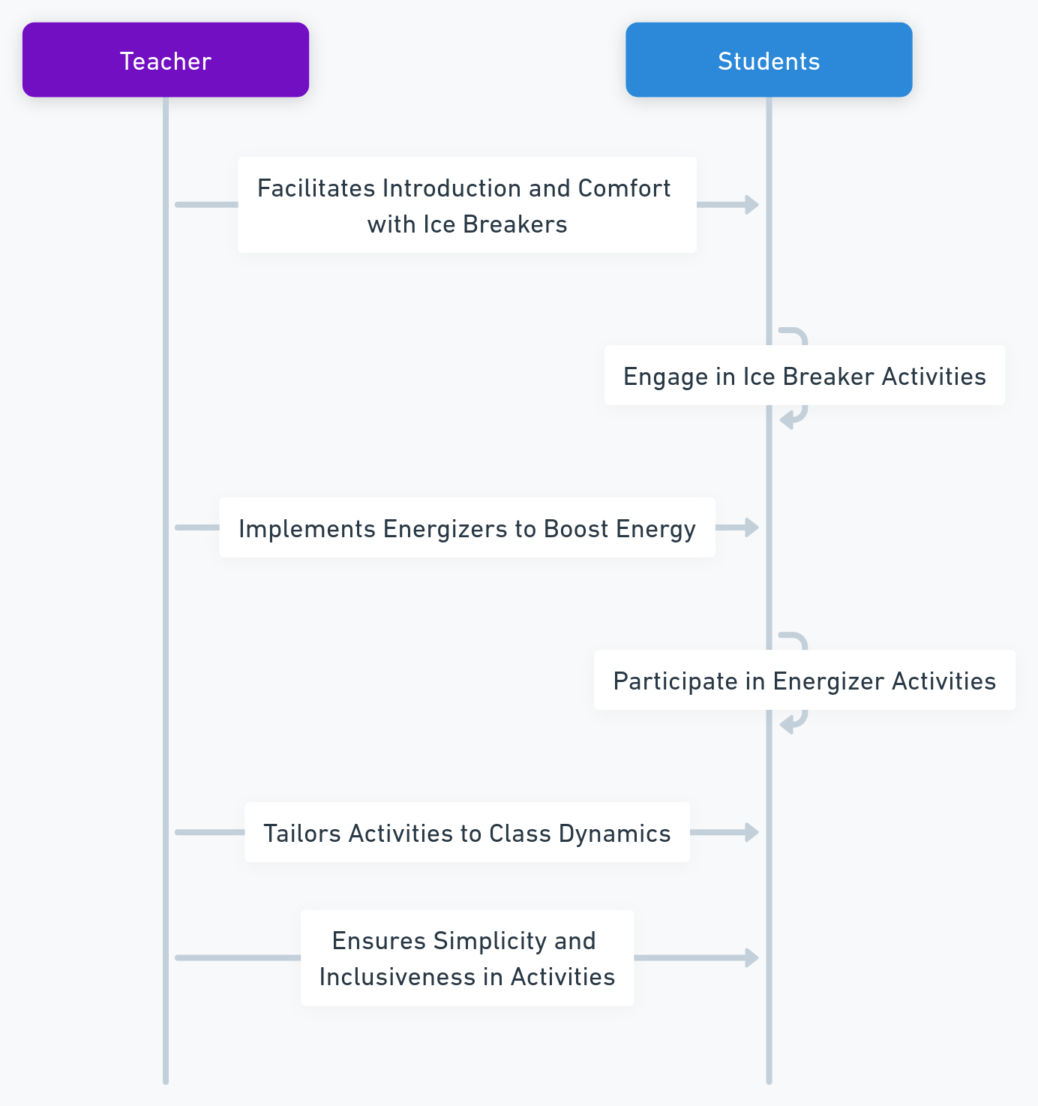
Προετοιμασία πριν την τάξη
Παγοθραύστες και ενεργοποιητές
Κατά την εφαρμογή των παγοθραύστων και των ενεργοποιητών είναι σημαντικό να προσαρμόζετε τις δραστηριότητες στην ηλικία, το υπόβαθρο και τη δυναμική του ακροατηρίου. Η διατήρηση απλών δραστηριοτήτων διασφαλίζει ότι είναι εύκολο να κατανοηθούν και να συμμετάσχουν, ενώ η ενσωμάτωση περιλαμβάνει την εξέταση της σωματικής και συναισθηματικής άνεσης όλων των μαθητών κατά την επιλογή των δραστηριοτήτων.
Οι παγοθραύστες και οι ενεργοποιητές δεν είναι απλά συμπληρώματα- παίζουν κρίσιμο ρόλο σε μια ανεστραμμένη τάξη θέτοντας έναν θετικό τόνο και καλλιεργώντας ένα περιβάλλον που ευνοεί την ενεργό μάθηση. Όταν εκτελούνται προσεκτικά, μπορούν να ενισχύσουν σημαντικά την αποτελεσματικότητα της μαθησιακής εμπειρίας, καθιστώντας την πιο ελκυστική και ευχάριστη για τους μαθητές.
Δημιουργήθηκε με AI
Με τη χρηματοδότηση της Ευρωπαϊκής Ένωσης. Οι απόψεις και οι γνώμες που διατυπώνονται εκφράζουν αποκλειστικά τις απόψεις των συντακτών και δεν αντιπροσωπεύουν κατ'ανάγκη τις απόψεις της Ευρωπαϊκής Ένωσης ή του Ευρωπαϊκού Εκτελεστικού Οργανισμού Εκπαίδευσης και Πολιτισμού (EACEA). Η Ευρωπαϊκή Ένωση και ο EACEA δεν μπορούν να θεωρηθούν υπεύθυνοι για τις εκφραζόμενες απόψεις.

Slide 19
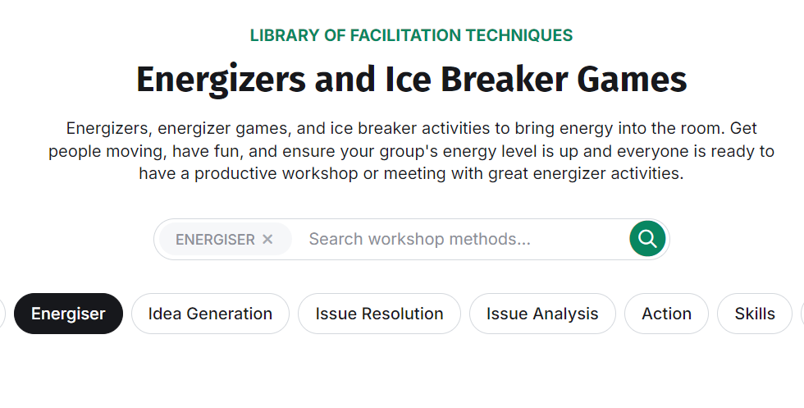
Προετοιμασία πριν την τάξη
Παγοθραύστες και ενεργοποιητές
Παρακολουθήστε αυτό το βίντεο από το Ever Educating για να πάρετε μερικές ιδέες για το σπάσιμο του πάγου:
Ελέγξτε αυτή τη βιβλιοθήκη του Session Lab για να πάρετε ιδέες για την επόμενη τάξη σας:
https://www.youtube.com/watch?v=RsUAY2Wq_7Q
https://www.sessionlab.com/library/energiser
Με τη χρηματοδότηση της Ευρωπαϊκής Ένωσης. Οι απόψεις και οι γνώμες που διατυπώνονται εκφράζουν αποκλειστικά τις απόψεις των συντακτών και δεν αντιπροσωπεύουν κατ'ανάγκη τις απόψεις της Ευρωπαϊκής Ένωσης ή του Ευρωπαϊκού Εκτελεστικού Οργανισμού Εκπαίδευσης και Πολιτισμού (EACEA). Η Ευρωπαϊκή Ένωση και ο EACEA δεν μπορούν να θεωρηθούν υπεύθυνοι για τις εκφραζόμενες απόψεις.

Slide 20
Αντιμετώπιση της αυτορρύθμισης και της δέσμευσης των μαθητών
Στο μοντέλο της ανεστραμμένης τάξης, όπου οι μαθητές αναμένεται να συμμετέχουν ενεργά στη μάθησή τους, η ικανότητα αυτορρύθμισης και η διατήρηση της συμμετοχής είναι ζωτικής σημασίας. Αυτό το περιβάλλον απαιτεί από τους μαθητές να διαχειρίζονται αποτελεσματικά τις μαθησιακές τους διαδικασίες.
Η αυτορρύθμιση αναφέρεται στην ικανότητα ενός μαθητή να διαχειρίζεται τα συναισθήματα, τη συμπεριφορά και την προσοχή του για την επίτευξη μακροπρόθεσμων εκπαιδευτικών στόχων. Η δέσμευση είναι το ορατό αποτέλεσμα της παρακίνησης, της επένδυσης του μαθητή στη μάθηση και της συμμετοχής του στις δραστηριότητες της τάξης. Και τα δύο είναι ζωτικής σημασίας για την επιτυχία σε ένα περιβάλλον ανεστραμμένης τάξης.
Με τη χρηματοδότηση της Ευρωπαϊκής Ένωσης. Οι απόψεις και οι γνώμες που διατυπώνονται εκφράζουν αποκλειστικά τις απόψεις των συντακτών και δεν αντιπροσωπεύουν κατ'ανάγκη τις απόψεις της Ευρωπαϊκής Ένωσης ή του Ευρωπαϊκού Εκτελεστικού Οργανισμού Εκπαίδευσης και Πολιτισμού (EACEA). Η Ευρωπαϊκή Ένωση και ο EACEA δεν μπορούν να θεωρηθούν υπεύθυνοι για τις εκφραζόμενες απόψεις.

Slide 21
Αντιμετώπιση της αυτορρύθμισης και της δέσμευσης των μαθητών
Προκλήσεις στην αυτορρύθμιση:
Πώς να το αντιμετωπίσετε:
Αποσπάσεις προσοχής και θέματα διαχείρισης του χρόνου εκτός τάξης:
Σε περιβάλλοντα αυτορρυθμιζόμενης μάθησης, όπως οι ανεστραμμένες ή μικτές τάξεις, οι μαθητές συχνά αντιμετωπίζουν προκλήσεις για την αποτελεσματική διαχείριση των περισπασμών και του χρόνου τους χωρίς τη δομή μιας παραδοσιακής τάξης. Οι ανταγωνιστικές προτεραιότητες, όπως τα μέσα κοινωνικής δικτύωσης, η ψυχαγωγία ή οι οικογενειακές υποχρεώσεις, μπορεί να δυσχεράνουν τη συγκέντρωση στην προετοιμασία πριν από την τάξη.
Χωρίς δομή, οι μαθητές μπορεί να δυσκολεύονται να θέσουν προτεραιότητες στη μάθηση, οδηγώντας σε αναβλητικότητα, ελλιπή εργασία και συσσώρευση της τελευταίας στιγμής. Η κακή διαχείριση του χρόνου μπορεί να παρεμποδίσει τη συγκράτηση της ύλης και να μειώσει τη συνολική δέσμευση.
Ορίστε σαφείς προσδοκίες: Δώστε κατευθυντήριες γραμμές σχετικά με τον χρόνο που θα πρέπει να διαρκέσει η εργασία πριν από την τάξη και χωρίστε τις εργασίες σε μικρότερα, διαχειρίσιμα μέρη.
Εργαλεία διαχείρισης χρόνου: Εισάγετε εργαλεία όπως ψηφιακά ημερολόγια, μεθόδους χρονικού αποκλεισμού ή εφαρμογές όπως χρονοδιακόπτες Pomodoro για να βοηθήσετε τους μαθητές να παραμείνουν συγκεντρωμένοι.
Δημιουργήστε μια ρουτίνα μελέτης: Ενθαρρύνετε τους μαθητές να καθιερώσουν μια τακτική ρουτίνα για την εργασία πριν από το μάθημα, βοηθώντας τους να δημιουργήσουν μια συνήθεια που ελαχιστοποιεί τους περισπασμούς.
Με τη χρηματοδότηση της Ευρωπαϊκής Ένωσης. Οι απόψεις και οι γνώμες που διατυπώνονται εκφράζουν αποκλειστικά τις απόψεις των συντακτών και δεν αντιπροσωπεύουν κατ'ανάγκη τις απόψεις της Ευρωπαϊκής Ένωσης ή του Ευρωπαϊκού Εκτελεστικού Οργανισμού Εκπαίδευσης και Πολιτισμού (EACEA). Η Ευρωπαϊκή Ένωση και ο EACEA δεν μπορούν να θεωρηθούν υπεύθυνοι για τις εκφραζόμενες απόψεις.

Slide 22
Αντιμετώπιση της αυτορρύθμισης και της δέσμευσης των μαθητών
Προκλήσεις στην αυτορρύθμιση:
Πώς να το αντιμετωπίσετε:
Έλλειψη εσωτερικών κινήτρων:
Τα εσωτερικά κίνητρα είναι η εσωτερική ώθηση για την ενασχόληση με μια δραστηριότητα για τον εαυτό της. Πολλοί μαθητές δυσκολεύονται με την ανεξάρτητη μάθηση επειδή τους λείπει αυτό το εσωτερικό κίνητρο, βλέποντας την προετοιμασία πριν από την τάξη ως μια κουραστική εργασία και όχι ως μια ευκαιρία για ανάπτυξη. Χωρίς προσωπική σύνδεση με το υλικό, η διατήρηση της δέσμευσης είναι δύσκολη.
Χωρίς εσωτερικά κίνητρα, οι μαθητές είναι πιο πιθανό να αποσυρθούν, να παραλείψουν εργασίες ή να ολοκληρώσουν επιφανειακά τις εργασίες τους. Αυτό οδηγεί σε χαμηλότερης ποιότητας μάθηση και μειωμένη δέσμευση κατά τη διάρκεια των δραστηριοτήτων μέσα στην τάξη.
Κάντε το υλικό σχετικό: Συνδέστε το περιεχόμενο με τα προσωπικά ενδιαφέροντα των μαθητών, τις επαγγελματικές τους φιλοδοξίες ή με θέματα του πραγματικού κόσμου για να δώσετε στη μάθηση περισσότερο νόημα.
Προσφέρετε αυτονομία: Παρέχετε επιλογές στον τρόπο με τον οποίο οι μαθητές ασχολούνται με το υλικό ή παρουσιάζουν την κατανόησή τους, ενισχύοντας την αίσθηση της ιδιοκτησίας.
Παιχνιδοποίηση: Ενσωματώστε στοιχεία που μοιάζουν με παιχνίδι, όπως πόντους, ανταμοιβές ή προκλήσεις, για να κάνετε τη διαδικασία μάθησης πιο ευχάριστη και ελκυστική.
Με τη χρηματοδότηση της Ευρωπαϊκής Ένωσης. Οι απόψεις και οι γνώμες που διατυπώνονται εκφράζουν αποκλειστικά τις απόψεις των συντακτών και δεν αντιπροσωπεύουν κατ'ανάγκη τις απόψεις της Ευρωπαϊκής Ένωσης ή του Ευρωπαϊκού Εκτελεστικού Οργανισμού Εκπαίδευσης και Πολιτισμού (EACEA). Η Ευρωπαϊκή Ένωση και ο EACEA δεν μπορούν να θεωρηθούν υπεύθυνοι για τις εκφραζόμενες απόψεις.

Slide 23
Αντιμετώπιση της αυτορρύθμισης και της δέσμευσης των μαθητών
Προκλήσεις στην αυτορρύθμιση:
Πώς να το αντιμετωπίσετε:
Δυσκολία στον καθορισμό προσωπικών μαθησιακών στόχων
Οι μαθητές συχνά δυσκολεύονται να θέσουν προσωπικούς μαθησιακούς στόχους, ιδίως σε περιβάλλοντα αυτοκαθοδήγησης. Μπορεί να μην είναι σίγουροι για το πώς να εντοπίσουν τις μαθησιακές ανάγκες, να χωρίσουν τους μεγαλύτερους στόχους σε μικρότερα βήματα ή να παραμείνουν επικεντρωμένοι στη μακροπρόθεσμη βελτίωση. Χωρίς σαφείς στόχους, οι μαθητές μπορεί να αισθάνονται άσκοποι και να μην έχουν κατεύθυνση στην προετοιμασία τους πριν από την τάξη.
Οι σαφείς μαθησιακοί στόχοι είναι απαραίτητοι για την αποτελεσματική αυτορρύθμιση. Χωρίς αυτούς, οι μαθητές μπορεί να ασχοληθούν με το περιεχόμενο παθητικά, οδηγώντας σε μάθηση επιφανειακού επιπέδου και έλλειψη πραγματικής κατανόησης. Ο καθορισμός στόχων βοηθά τους μαθητές να παρακινηθούν, να παρακολουθούν την πρόοδο και να εμπεδώσουν την ύλη πιο αποτελεσματικά.
Παροχή πλαισίων καθορισμού στόχων: Παρουσιάστε στους μαθητές πλαίσια όπως οι στόχοι SMART (Specific, Measurable, Achievable, Relevant, Time-bound) για να τους καθοδηγήσετε στη δημιουργία εστιασμένων στόχων.
Προτροπές αναστοχασμού: Χρησιμοποιήστε προτροπές που ενθαρρύνουν τους μαθητές να σκεφτούν τι θέλουν να επιτύχουν από το υλικό πριν από την τάξη, βοηθώντας τους να θέσουν εξατομικευμένους μαθησιακούς στόχους.
Διαχωρίστε τους μεγαλύτερους στόχους: Βοηθήστε τους μαθητές να χωρίσουν τους μεγαλύτερους μαθησιακούς στόχους σε μικρότερους, διαχειρίσιμους στόχους που είναι ευκολότερο να επιτευχθούν και να παρακολουθηθούν.
Θυμηθείτε μια πρόσφατη φορά που είχατε πρόβλημα να συγκεντρωθείτε ή να ολοκληρώσετε μια εργασία εκτός τάξης. Ποια πρόκληση σας έκανε εντύπωση; Γιατί;
Με τη χρηματοδότηση της Ευρωπαϊκής Ένωσης. Οι απόψεις και οι γνώμες που διατυπώνονται εκφράζουν αποκλειστικά τις απόψεις των συντακτών και δεν αντιπροσωπεύουν κατ'ανάγκη τις απόψεις της Ευρωπαϊκής Ένωσης ή του Ευρωπαϊκού Εκτελεστικού Οργανισμού Εκπαίδευσης και Πολιτισμού (EACEA). Η Ευρωπαϊκή Ένωση και ο EACEA δεν μπορούν να θεωρηθούν υπεύθυνοι για τις εκφραζόμενες απόψεις.

Slide 24
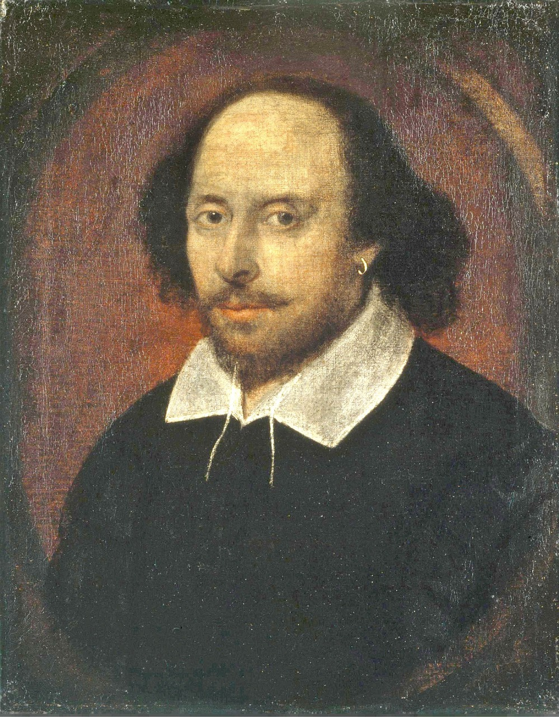
Προσδιορισμός του πότε να γυρίσετε και πότε όχι
Να γυρίσω ή να μην γυρίσω
Η απόφαση για την εφαρμογή ενός μοντέλου εναλλασσόμενης τάξης θα πρέπει να είναι μια στρατηγική επιλογή, η οποία θα πρέπει να ληφθεί μετά από προσεκτική εξέταση διαφόρων παραγόντων. Η κατανόηση του πότε πρέπει να εφαρμοστεί αυτή η προσέγγιση και πότε να ακολουθηθούν πιο παραδοσιακές μέθοδοι είναι ζωτικής σημασίας για την επιτυχία της.
Με τη χρηματοδότηση της Ευρωπαϊκής Ένωσης. Οι απόψεις και οι γνώμες που διατυπώνονται εκφράζουν αποκλειστικά τις απόψεις των συντακτών και δεν αντιπροσωπεύουν κατ'ανάγκη τις απόψεις της Ευρωπαϊκής Ένωσης ή του Ευρωπαϊκού Εκτελεστικού Οργανισμού Εκπαίδευσης και Πολιτισμού (EACEA). Η Ευρωπαϊκή Ένωση και ο EACEA δεν μπορούν να θεωρηθούν υπεύθυνοι για τις εκφραζόμενες απόψεις.

Slide 25
Προσδιορισμός του πότε να γυρίσετε και πότε όχι
Ιδανικές συνθήκες για αναστροφή:
Πολύπλοκες έννοιες που απαιτούν εκτεταμένη σκέψη και μπορούν να εισαχθούν μέσω πολυμέσων
Θέματα στα οποία οι μαθητές θα ωφελούνταν από την αλληλεπίδραση μεταξύ ομοτίμων και την πρακτική εξάσκηση στην τάξη
Θέματα στα οποία η προετοιμασία των μαθητών πριν από την τάξη μπορεί να οδηγήσει σε πιο ουσιαστικές συζητήσεις και δεσμεύσεις κατά τη διάρκεια της τάξης.
Πότε δεν πρέπει να κάνετε αναστροφή:
Εάν η ύλη είναι θεμελιώδης και απλή, η παραδοσιακή διδασκαλία μπορεί να είναι πιο αποτελεσματική.
Όταν οι μαθητές δεν έχουν τους πόρους ή τα κίνητρα να προετοιμαστούν εκτός τάξης
Θέματα που απαιτούν άμεση ανατροφοδότηση ή διευκρίνιση από τον εκπαιδευτή
VS
Με τη χρηματοδότηση της Ευρωπαϊκής Ένωσης. Οι απόψεις και οι γνώμες που διατυπώνονται εκφράζουν αποκλειστικά τις απόψεις των συντακτών και δεν αντιπροσωπεύουν κατ'ανάγκη τις απόψεις της Ευρωπαϊκής Ένωσης ή του Ευρωπαϊκού Εκτελεστικού Οργανισμού Εκπαίδευσης και Πολιτισμού (EACEA). Η Ευρωπαϊκή Ένωση και ο EACEA δεν μπορούν να θεωρηθούν υπεύθυνοι για τις εκφραζόμενες απόψεις.

Slide 26
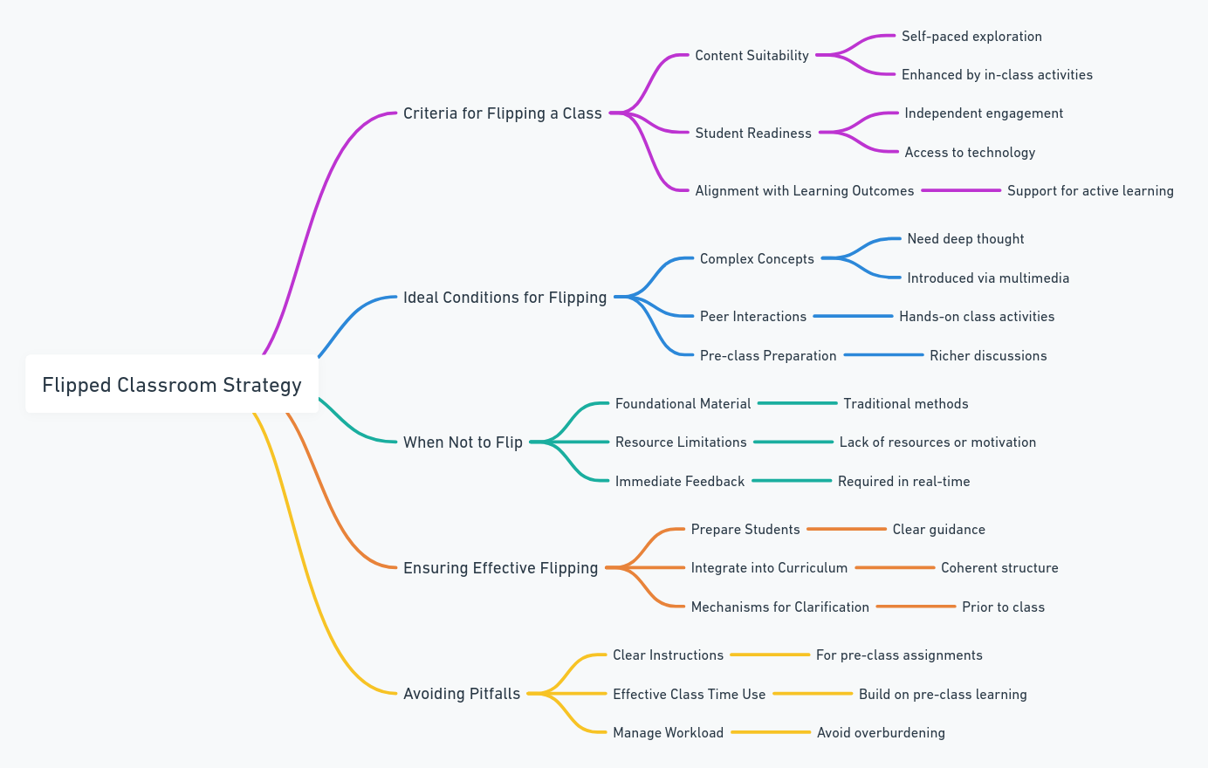
Προσδιορισμός του πότε να γυρίσετε και πότε όχι
Για να διασφαλίσετε την αποτελεσματική εναλλαγή, παρέχετε σαφείς οδηγίες και υποστήριξη για την εργασία πριν από την τάξη και ενσωματώστε τις εναλλασσόμενες συνεδρίες στο πρόγραμμα σπουδών. Είναι επίσης ζωτικής σημασίας να δημιουργηθούν τρόποι για να διευκρινίζουν οι μαθητές τις αμφιβολίες τους πριν από το μάθημα.
Επιπλέον, αποφύγετε τις συνήθεις παγίδες όπως οι ασαφείς οδηγίες, η αναποτελεσματική χρήση του χρόνου διδασκαλίας και η υπερφόρτωση των μαθητών με υπερβολική εργασία πριν από την τάξη.
Η απόφαση για το πότε να γυρίσετε μια τάξη θα πρέπει να περιλαμβάνει μια προσεκτική αξιολόγηση των πλεονεκτημάτων, της ετοιμότητας των μαθητών και της φύσης του περιεχομένου. Μια επιτυχημένη εμπειρία εναλλασσόμενης τάξης προϋποθέτει προσεκτική προετοιμασία, επαρκή υποστήριξη των μαθητών και ενσωμάτωση στους ευρύτερους εκπαιδευτικούς στόχους.
Με τη χρηματοδότηση της Ευρωπαϊκής Ένωσης. Οι απόψεις και οι γνώμες που διατυπώνονται εκφράζουν αποκλειστικά τις απόψεις των συντακτών και δεν αντιπροσωπεύουν κατ'ανάγκη τις απόψεις της Ευρωπαϊκής Ένωσης ή του Ευρωπαϊκού Εκτελεστικού Οργανισμού Εκπαίδευσης και Πολιτισμού (EACEA). Η Ευρωπαϊκή Ένωση και ο EACEA δεν μπορούν να θεωρηθούν υπεύθυνοι για τις εκφραζόμενες απόψεις.

Slide 27
Διευκόλυνση της μάθησης με τη χρήση διαδικτυακών μέσων
Στο σύγχρονο εκπαιδευτικό τοπίο, τα διαδικτυακά μέσα έχουν γίνει απαραίτητο εργαλείο, προσφέροντας πληθώρα πλατφορμών και πόρων που ενισχύουν τόσο τη διδασκαλία όσο και τη μάθηση. Ο ρόλος τους στην εκπαίδευση είναι μετασχηματιστικός, παρέχοντας ευελιξία, προσβασιμότητα και ευκαιρίες για διαδραστικές και εξατομικευμένες μαθησιακές εμπειρίες.
Με τη χρηματοδότηση της Ευρωπαϊκής Ένωσης. Οι απόψεις και οι γνώμες που διατυπώνονται εκφράζουν αποκλειστικά τις απόψεις των συντακτών και δεν αντιπροσωπεύουν κατ'ανάγκη τις απόψεις της Ευρωπαϊκής Ένωσης ή του Ευρωπαϊκού Εκτελεστικού Οργανισμού Εκπαίδευσης και Πολιτισμού (EACEA). Η Ευρωπαϊκή Ένωση και ο EACEA δεν μπορούν να θεωρηθούν υπεύθυνοι για τις εκφραζόμενες απόψεις.

Slide 28
Διευκόλυνση της μάθησης με τη χρήση διαδικτυακών μέσων
Πλεονεκτήματα των ηλεκτρονικών μέσων ενημέρωσης
Προσβασιμότητα: Με τα διαδικτυακά μέσα, οι μαθητές μπορούν να έχουν πρόσβαση στο εκπαιδευτικό υλικό οποτεδήποτε και οπουδήποτε, εξυπηρετώντας διαφορετικούς ρυθμούς και στυλ μάθησης.
Διαδραστικότητα: Εργαλεία όπως φόρουμ, κουίζ και διαδραστικά βίντεο εμπλέκουν ενεργά τους μαθητές στη μαθησιακή διαδικασία.
Πόροι πολυμέσων: Η χρήση διαφόρων μορφών πολυμέσων, όπως βίντεο, podcasts και infographics, ανταποκρίνεται στις διαφορετικές μαθησιακές προτιμήσεις και βοηθά στη διατήρηση των εννοιών.
Συνεργασία: Διευρύνοντας τη μάθηση πέρα από τη φυσική τάξη.
Με τη χρηματοδότηση της Ευρωπαϊκής Ένωσης. Οι απόψεις και οι γνώμες που διατυπώνονται εκφράζουν αποκλειστικά τις απόψεις των συντακτών και δεν αντιπροσωπεύουν κατ'ανάγκη τις απόψεις της Ευρωπαϊκής Ένωσης ή του Ευρωπαϊκού Εκτελεστικού Οργανισμού Εκπαίδευσης και Πολιτισμού (EACEA). Η Ευρωπαϊκή Ένωση και ο EACEA δεν μπορούν να θεωρηθούν υπεύθυνοι για τις εκφραζόμενες απόψεις.

Slide 29
Διευκόλυνση της μάθησης με τη χρήση διαδικτυακών μέσων Αποτελεσματικές στρατηγικές
Επιμέλεια περιεχομένου υψηλής ποιότητας: Επιλογή σχετικού, υψηλής ποιότητας υλικού για την εμπλοκή των μαθητών και την υποστήριξη της κατανόησης.
Διαδραστικές δραστηριότητες: Χρησιμοποιήστε συζητήσεις, έργα πολυμέσων και άλλες διαδραστικές μεθόδους για την εμπλοκή των μαθητών.
Διαδικτυακές αξιολογήσεις: Χρησιμοποιήστε αξιολογήσεις και έρευνες για να παρακολουθείτε την πρόοδο των μαθητών και να συλλέγετε ανατροφοδότηση για τη βελτίωση των στρατηγικών διδασκαλίας.
Οδηγός συνομιλιών: Συμμετέχετε και καθοδηγείτε διαδικτυακές συζητήσεις για να ενθαρρύνετε τις ουσιαστικές αλληλεπιδράσεις των μαθητών.
Με τη χρηματοδότηση της Ευρωπαϊκής Ένωσης. Οι απόψεις και οι γνώμες που διατυπώνονται εκφράζουν αποκλειστικά τις απόψεις των συντακτών και δεν αντιπροσωπεύουν κατ'ανάγκη τις απόψεις της Ευρωπαϊκής Ένωσης ή του Ευρωπαϊκού Εκτελεστικού Οργανισμού Εκπαίδευσης και Πολιτισμού (EACEA). Η Ευρωπαϊκή Ένωση και ο EACEA δεν μπορούν να θεωρηθούν υπεύθυνοι για τις εκφραζόμενες απόψεις.

Slide 30
Διευκόλυνση της μάθησης με τη χρήση διαδικτυακών μέσων Προκλήσεις και προβληματισμοί
Ψηφιακός αλφαβητισμός: Τόσο οι εκπαιδευτικοί όσο και οι μαθητές χρειάζονται εκπαίδευση και υποστήριξη για την αποτελεσματική πλοήγηση στα διαδικτυακά εργαλεία.
Πρόσβαση στην τεχνολογία: Η εξασφάλιση ισότιμης πρόσβασης μπορεί να περιλαμβάνει την παροχή συσκευών ή αξιόπιστων συνδέσεων στο διαδίκτυο για όλους τους μαθητές.
Γνωστική υπερφόρτωση: Αποφύγετε την υπερφόρτωση των μαθητών με πάρα πολλές πληροφορίες για να διατηρήσετε τη δέσμευση.
Με τη χρηματοδότηση της Ευρωπαϊκής Ένωσης. Οι απόψεις και οι γνώμες που διατυπώνονται εκφράζουν αποκλειστικά τις απόψεις των συντακτών και δεν αντιπροσωπεύουν κατ'ανάγκη τις απόψεις της Ευρωπαϊκής Ένωσης ή του Ευρωπαϊκού Εκτελεστικού Οργανισμού Εκπαίδευσης και Πολιτισμού (EACEA). Η Ευρωπαϊκή Ένωση και ο EACEA δεν μπορούν να θεωρηθούν υπεύθυνοι για τις εκφραζόμενες απόψεις.

Slide 31
Δραστηριότητα αναστοχασμού: Εφαρμογή του μοντέλου της ανεστραμμένης τάξης
Αναλογιστείτε την τρέχουσα πρακτική σας:
Γράψτε 3 πτυχές της τρέχουσας διδακτικής σας πρακτικής που ευθυγραμμίζονται με το μοντέλο της ανεστραμμένης τάξης.
Προσδιορίστε 1 πτυχή της διδακτικής σας πρακτικής που πιστεύετε ότι θα μπορούσε να βελτιωθεί άμεσα με την εφαρμογή μιας προσέγγισης ανεστραμμένης τάξης.
2. Προκλήσεις και λύσεις:
Απαριθμήστε δύο προκλήσεις που προβλέπετε ότι μπορεί να προκύψουν κατά την αλλαγή της τάξης σας
Για κάθε πρόκληση, προτείνετε μια πιθανή λύση με βάση όσα μάθατε σε αυτή την ενότητα.
3. Σχεδιάστε ένα ανεστραμμένο μάθημα
Επιλέξτε ένα θέμα ή μάθημα που διδάσκετε σήμερα και πιστεύετε ότι θα επωφεληθείτε από το μοντέλο flipped.
Σκιαγραφήστε ένα σύντομο περίγραμμα των δραστηριοτήτων πριν την τάξη και μέσα στην τάξη.
Περιγράψτε πώς θα μετρήσετε την επιτυχία αυτού του μαθήματος.
Με τη χρηματοδότηση της Ευρωπαϊκής Ένωσης. Οι απόψεις και οι γνώμες που διατυπώνονται εκφράζουν αποκλειστικά τις απόψεις των συντακτών και δεν αντιπροσωπεύουν κατ'ανάγκη τις απόψεις της Ευρωπαϊκής Ένωσης ή του Ευρωπαϊκού Εκτελεστικού Οργανισμού Εκπαίδευσης και Πολιτισμού (EACEA). Η Ευρωπαϊκή Ένωση και ο EACEA δεν μπορούν να θεωρηθούν υπεύθυνοι για τις εκφραζόμενες απόψεις.

Slide 32
Δραστηριότητα αναστοχασμού: Εφαρμογή του μοντέλου της ανεστραμμένης τάξης
4. Δέσμευση των μαθητών:
Πώς θα διασφαλίσετε ότι οι μαθητές θα ασχοληθούν με το υλικό πριν από την τάξη; Αναφέρετε δύο στρατηγικές
Πώς θα προσαρμόσετε τις δραστηριότητές σας μέσα στην τάξη ώστε να επωφεληθείτε από την προετοιμασία των μαθητών πριν από την τάξη;
5. Βρόχος ανατροφοδότησης:
Επινοήστε μια μέθοδο για τη λήψη ανατροφοδότησης από τους μαθητές σχετικά με το μάθημα που έχει αναστραφεί για να αξιολογήσετε τη δέσμευση και την κατανόησή τους.
6. Προσωπική ανάπτυξη:
Σκεφτείτε πώς η διαδικασία σχεδιασμού ενός μαθήματος με τη μέθοδο της αντιστροφής συμβάλλει στην επαγγελματική σας ανάπτυξη ως εκπαιδευτικού.
Σκεφτείτε να μοιραστείτε τους προβληματισμούς σας με έναν συνάδελφο ή σε μια επαγγελματική κοινότητα μάθησης. Πώς άλλαξε η άποψή σας για το μοντέλο της ανεστραμμένης τάξης μετά από αυτή την ενότητα;
Ποια είναι μια ενέργεια που θα δεσμευτείτε να κάνετε προκειμένου να προχωρήσετε στην εφαρμογή ή τη βελτίωση της προσέγγισης της ανεστραμμένης τάξης στη διδασκαλία σας;
Με τη χρηματοδότηση της Ευρωπαϊκής Ένωσης. Οι απόψεις και οι γνώμες που διατυπώνονται εκφράζουν αποκλειστικά τις απόψεις των συντακτών και δεν αντιπροσωπεύουν κατ'ανάγκη τις απόψεις της Ευρωπαϊκής Ένωσης ή του Ευρωπαϊκού Εκτελεστικού Οργανισμού Εκπαίδευσης και Πολιτισμού (EACEA). Η Ευρωπαϊκή Ένωση και ο EACEA δεν μπορούν να θεωρηθούν υπεύθυνοι για τις εκφραζόμενες απόψεις.

Slide 33
Πρόσθετοι πόροι
Βιβλία:
"Flip your classroom, reach every student in every class every day", των Jonathan Bergmann και Aaron Sams
"Flipped learning: ένας οδηγός για καθηγητές τριτοβάθμιας εκπαίδευσης", του Robert Talbert
Ιστοσελίδες:
Το δίκτυο ανεστραμμένης μάθησης https://flippedlearning.org/
Ακαδημία Khan https://tinyurl.com/2bv36uvn
Εργαλεία δημιουργίας βίντεο:
Loom https://www.loom.com/
Με τη χρηματοδότηση της Ευρωπαϊκής Ένωσης. Οι απόψεις και οι γνώμες που διατυπώνονται εκφράζουν αποκλειστικά τις απόψεις των συντακτών και δεν αντιπροσωπεύουν κατ'ανάγκη τις απόψεις της Ευρωπαϊκής Ένωσης ή του Ευρωπαϊκού Εκτελεστικού Οργανισμού Εκπαίδευσης και Πολιτισμού (EACEA). Η Ευρωπαϊκή Ένωση και ο EACEA δεν μπορούν να θεωρηθούν υπεύθυνοι για τις εκφραζόμενες απόψεις.

